Slide 1





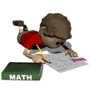



TRƯỜNG
CHÀO MỪNG CÁC EM HỌC SINH ĐẾN VỚI MÔN KHTN LỚP 6
GIÁO VIÊN:

Slide 2
KHỞI ĐỘNG
Bài 1: Sử dụng cụm từ thích hợp để điền vào chỗ trống: ..... là nguyên nhân làm thay đổi của chuyển động.
A. Khối lượng B. Thay đổi
C. Vận tốc D. Lực

Slide 3
KHỞI ĐỘNG
Bài 2: Dụng cụ nào sau đây dùng để đo lực?
A. Cân đồng hồ B. Lực kế
C. Nhiệt kế D. Thước

Slide 4
KHỞI ĐỘNG
Bài 3: Kết luận nào sau đây không đúng?
A. Lực của chân làm đổi hướng quả cầu
B. Lực là nguyên nhân khiến vật thay đổi chuyển động.
C. Lực là nguyên nhân duy trì chuyển động.
D. Một vật bị biến dạng là do lực tác dụng vào nó.

Slide 5
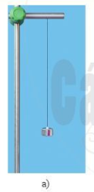
Cùng suy nghĩ
? Làm cách nào để dây treo lệch khỏi phương thẳng đứng

Slide 6
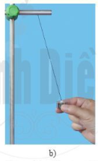
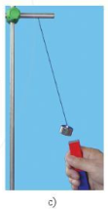
Cách 2: Đưa từ từ thanh nam châm lại gần vật sao cho dây treo lệch khỏi phương thẳng đứng.
Cách 1: Dùng tay kéo nhẹ vật để dây treo lệch khỏi phương thẳng đứng

Slide 7
Cùng suy nghĩ
? Vậy muốn dây treo lệch khỏi phương thẳng đứng có nhất thiết phải chạm thanh nam châm vào vật không

Slide 8



CHỦ ĐỀ 9.
LỰC
BÀI 27: LỰC TIẾP XÚC VÀ LỰC KHÔNG TIẾP XÚC
Thời gian thực hiện: 2 tiết
Notes:
8

Slide 9
BÀI 27: LỰC TIẾP XÚC VÀ LỰC KHÔNG TIẾP XÚC
Nêu được lực tiếp xúc xuất hiện khi vật gây ra lực có tiếp xúc với vật chịu tác dụng của lực
Nội dung
Lấy được ví dụ về lực tiếp xúc
Nêu được lực không tiếp xúc xuất hiện khi vật gây ra lực không có tiếp xúc với vật chịu tác dụng của lực
Lấy được ví dụ về lực tiếp xúc. Vận dụng

Slide 10
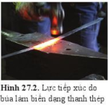
BÀI 27: LỰC TIẾP XÚC VÀ LỰC KHÔNG TIẾP XÚC
I. LỰC TIẾP XÚC
? Người thợ rèn đập vào đâu
- Vào thanh sắt
? Lực do búa tác dụng vào thanh sắt có làm cho thanh sắt bị biến dạng không
- Thanh sắt bị biến dạng
? Khi dùng búa đập thanh sắt, búa có tiếp xúc với thanh sắt không
- Có, tại vị trí làm thanh sắt bị biến dạng
* Lực tiếp xúc xuất hiện trong trường hợp này gọi là lực va chạm

Slide 11
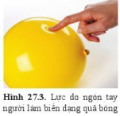
BÀI 27: LỰC TIẾP XÚC VÀ LỰC KHÔNG TIẾP XÚC
I. LỰC TIẾP XÚC
? Dùng tay ấn vào quả bóng, quả bóng bị biến dạng
- Quả bóng bị biến dạng
? Khi bỏ tay ra quả bóng như thế nào
- Quả bóng trở lại hình dạng ban đầu
* Vật có tính chất như vậy gọi là vật đàn hồi

Chú ý: Khi vât đàn hồi bị biến dạng thì xuất hiện lực đàn hồi lực này xuất hiện chống lại lực gây ra biến dạng đó

KL: Lực xuất hiện giữa hai vật khi chúng tiếp xúc với nhau gọi là lực tiếp xúc
? Hãy nêu các ví dụ khác về lực mà em biết

Slide 12
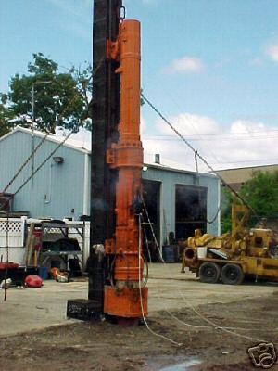
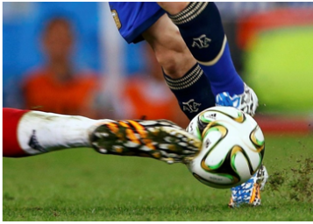
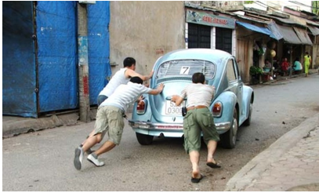
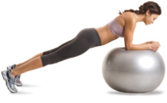
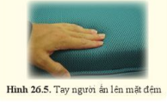
BÀI 27: LỰC TIẾP XÚC VÀ LỰC KHÔNG TIẾP XÚC
I. LỰC TIẾP XÚC
Dùng búa máy đóng cọc
Quả bóng bị biến dạng dưới tác dụng của lực
Đẩy xe ôtô tác dụng của lực xe chuyển động
Tập thể dục

Slide 13
BÀI 27: LỰC TIẾP XÚC VÀ LỰC KHÔNG TIẾP XÚC
I. LỰC KHÔNG TIẾP XÚC
? Quan sát hình vẽ nam châm làm cho dây treo vật lệch khỏi phương thẳng đứng có tiếp xúc với vật không
- Nam châm và dây treo quả nặng không tiếp xúc với nhau

KL: Lực xuất hiện giữa hai vật không tiếp xúc với nhau, những lực này gọi là lực không tiếp xúc

Slide 14
BÀI 27: LỰC TIẾP XÚC VÀ LỰC KHÔNG TIẾP XÚC
I. LỰC KHÔNG TIẾP XÚC
* Quan sát thí nghiệm

- Nam châm có hai cực. Một cực là cực bắc, cực còn lại là cực nam
? Khi đưa cực bắc của nam châm này lại gần cực nam của nam châm kia thì các em thấy hiện tượng gì
- Chúng hút nhau mặc dù nam châm không chạm vào nhau
S
? Hãy nêu các ví dụ về lực không tiếp xúc mà em biết
N

Slide 15
BÀI 27: LỰC TIẾP XÚC VÀ LỰC KHÔNG TIẾP XÚC
Lực tiếp xúc xuất hiện khi vật gây ra lực có sự tiếp xúc với vật chịu tác dụng của lực
LỰC
Lực không tiếp xúc xuất hiện khi vật gây ra lực không có tiếp xúc với vật chịu tác dụng của lực

Slide 16
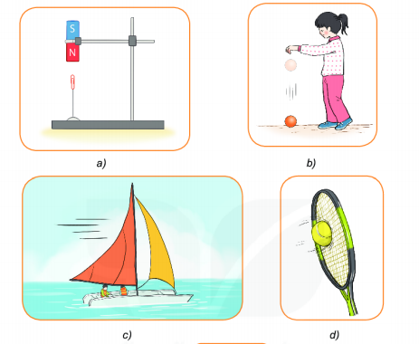
LUYỆN TẬP
Bài 1: trong hình bên hình nào biểu thị lực tiếp xúc, hình nào biểu thị lực không tiếp xúc ?
- Lực tiếp xúc: hình c và hình d
- Lực không tiếp xúc: hình a và hình b

Slide 17
LUYỆN TẬP
Bài 2: Lực nào sau đây là lực tiếp xúc
Lực hút của hai nam châm
Trọng lực của viên gạch rơi tự do từ trên cao xuống đất
Lực sút của chân lên quả bóng
Lực của nước chảy từ téc nước xuống
Bài 3: Lực nào sau đây là lực không tiếp xúc
Lực của búa tác dụng vào đinh
Lực đẩy của hai nam châm
Lực đẩy của tay ta khi mở cửa
Lực đá của chân lên quả cầu

Slide 18
LUYỆN TẬP
Bài 2: Lực nào sau đây là lực tiếp xúc
Lực của trái đất tác dụng lên bóng đèn treo trên trần nhà
Lực của quả cân tác dụng lên lò xo khi treo quả cân vào lò xo
Lực của nam châm hút thanh sắt đặt cạnh nó một đoạn
Lực giữa trái đất và mặt trăng
Bài 3: Lực nào sau đây là lực không tiếp xúc
Lực của bạn Linh tác dụng lên khi kéo cửa
Lực tay người đẩy tạ, tác dụng vào quả tạ
Lực của trái đất tác dụng lên quyển sách đặt trên mặt bàn
Lực đá của chân lên quả cầu

Slide 19
VẬN DỤNG
* Dùng hai thanh nam châm có cực bắc ( kí hiệu chữ N), cực nam được kí hiệu là chữ S. Hãy dùng hai thanh nam châm này để chứng tỏ rằng, các cực cùng tên thì đặt gần nhau thì chúng đẩy nhau, khác tên thì chúng hút nhau
Ôn lại nội dung bài hôm nay
Làm các bài tập SBT từ 27.1 đến 27.6 trang 72, 73

Slide 20

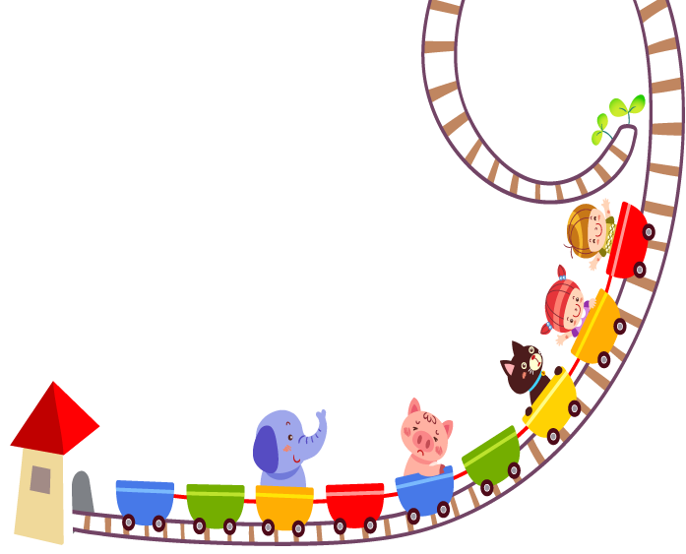
Thank you!

